Slide 1
VYŠETŘENÍ NERVOVÉHO SYSTÉMU seminář z fyziologie a patofyziologie
AKK

Slide 2
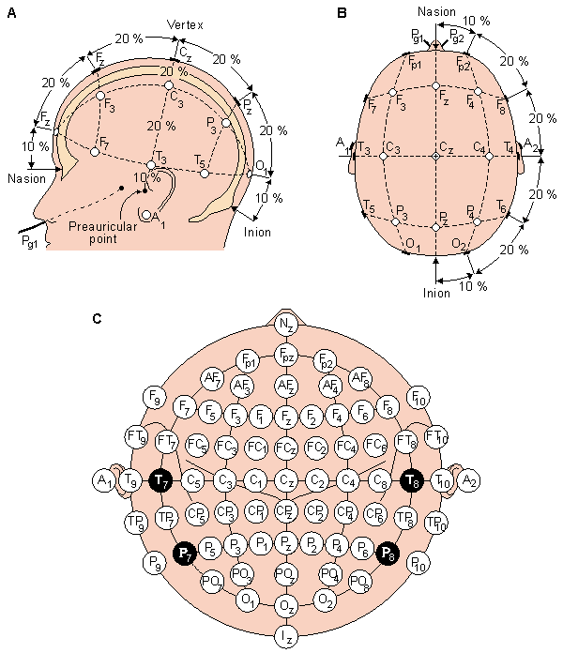
Elektrofyziologické metody

Slide 3
Elektroencefalografie (EEG)
Princip. EEG signál vznikne sumací a synchronizací jednotkové aktivity, tj. aktivity jednotlivých neuronů, přesněji excitačních a inhibičních post-synaptických potenciálů v povrchových vrstvách mozkové kůry. (EPSP a IPSP se na vzniku EEG podílejí více, než AP.) Nervová tkáň je objemovým vodičem, ve kterém se aktivity jednotlivých neuronů sčítají. Lokální změny se označují jako elektrické dipóly. Směr, polarita a amplituda dipólů se mění v čase, záznam těchto změn na EEG přístroji se nazývá (makro)EEG. Kromě povrchu hlavy lze per-operačně nahrávat makro-EEG signál přímo z povrchu mozkové kůry (elektrokortikografie).

Slide 4
EEG atlas A
Vznik EEG Signálu:
Sumace a
Synchroni-zace
Post-
synapti-ckých
Potenciálů
V Povrcho-vých
Vrstvách
Mozkové
Kůry

Slide 5
Elektroencefalografie (EEG), 2
Prostorové rozlišení: malé, dané vzdáleností mezi elektrodami na EEG čapce, řádově několik cm. Časové rozlišení: nejlepší z vyšetřovacích metod, řádově milisekundy.
Metodika. Vyšetřuje se v klidu, při zavřených očích. Nebo se používají provokující metody pro vyvolání epileptických grafo-elementů (např hyper-ventilace). EEG čapka: 10, anebo 20 svodů.
Použití. Diagnostika epileptických syndromů, hypnografie, neboli polysomnografie - diagnostika poruch spánku.

Slide 6
EEG atlas B
Normální nález: EEG rytmy:
Alfa rytmus, 8-13 Hz, nad oblastí parieto-occipitální, výrazný při zavřených očích.
Beta rytmus, 14-30 Hz, nad frontální oblastí
Gamma r., 40-60 Hz, interferuje s ním nejčastější rušení elektrickou sítí, 50 Hz, nepopisuje se.
Delta rytmus, do 4 Hz, například při synchronním spánku.
Theta rytmus, 4-7 Hz, například při synchronním spánku.

Slide 7
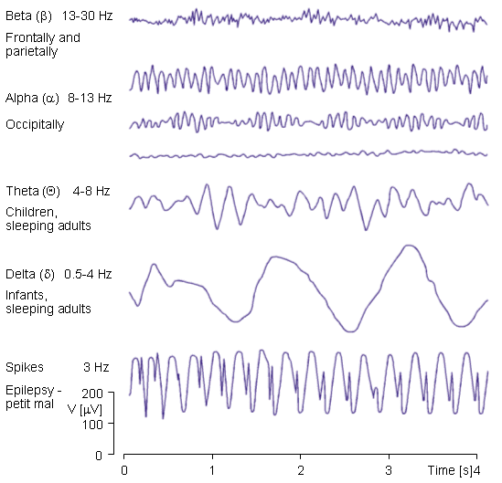
EEG Rytmy

Slide 8
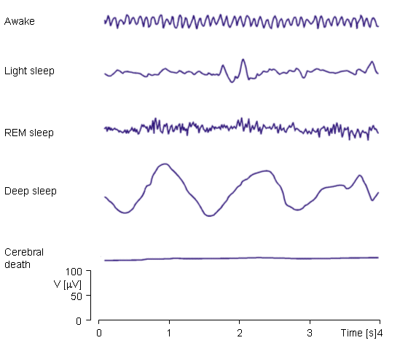
Bdění, spánek, smrt

Slide 9
Stadia spánku

Slide 10
Hypoglykémie/ metabolické vlivy

Slide 11
Elektromyografie (EMG)
Princip/Metodika: EMG je neurofyziologická vyšetřovací metoda studující funkci periferních motorických jednotek, sestávajících z alfa-motoneuronu a jím zásobených svalových vláken. Podle místa příčiny poruchy EMG vyšetření může rozlišit myopatie a neuropatie. Pomocí jemné jehly zavedené do svalu je snímána aktivita skupiny sousedících motorických jednotek. Měří se: 1) spontánní aktivita v klidu,
2) nábor motorických jednotek, které jsou pod volní kontrolou a
3) trvání a amplituda akčních potenciálů jednotlivých jednotek

Slide 12
EMG – myopatie a neuropatie

Slide 13
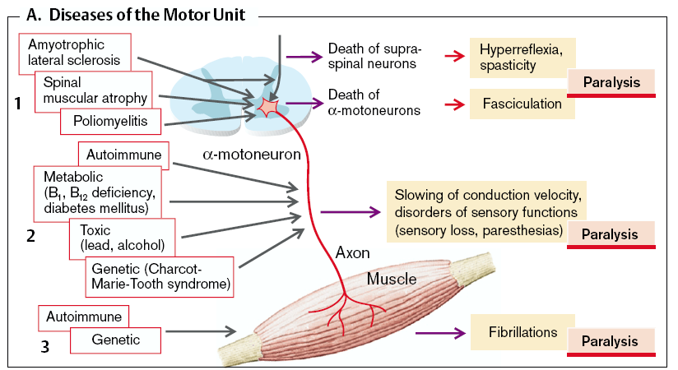
Poruchy motorické jednotky

Slide 14
Myotonie
Norma Patologie

Slide 15
Svalové dystrofie

Slide 16
Metabolosmus Kreatinu

Slide 18
Souhrn/ Dotazy/ komentáře ?
Děkuji
Vám za pozornost
-Toto je v jakékoliv formě
(PDF, PPT, PPTX atd.)
neoficiální výukový materiál
pro interní potřebu
nešířit
pro dotazy kontaktujte:
Petr.Marsalek@LF1.CUNI.CZ

